Slide 1



Eivind Dale
Sted: Arena Trøndelag
Dato: 23.10.25
Kommunekommisjonen
Det er nødvendig at vi tenker nytt i den krevende situasjonen kommunesektoren står i, både når det gjelder økonomi og tilgang til arbeidskraft.
- Kommunal- og distriktsminister Kjersti Stenseng
Notes:
Forside

Slide 2
Netto driftsresultat og egenkapital (kommunene)

Slide 3
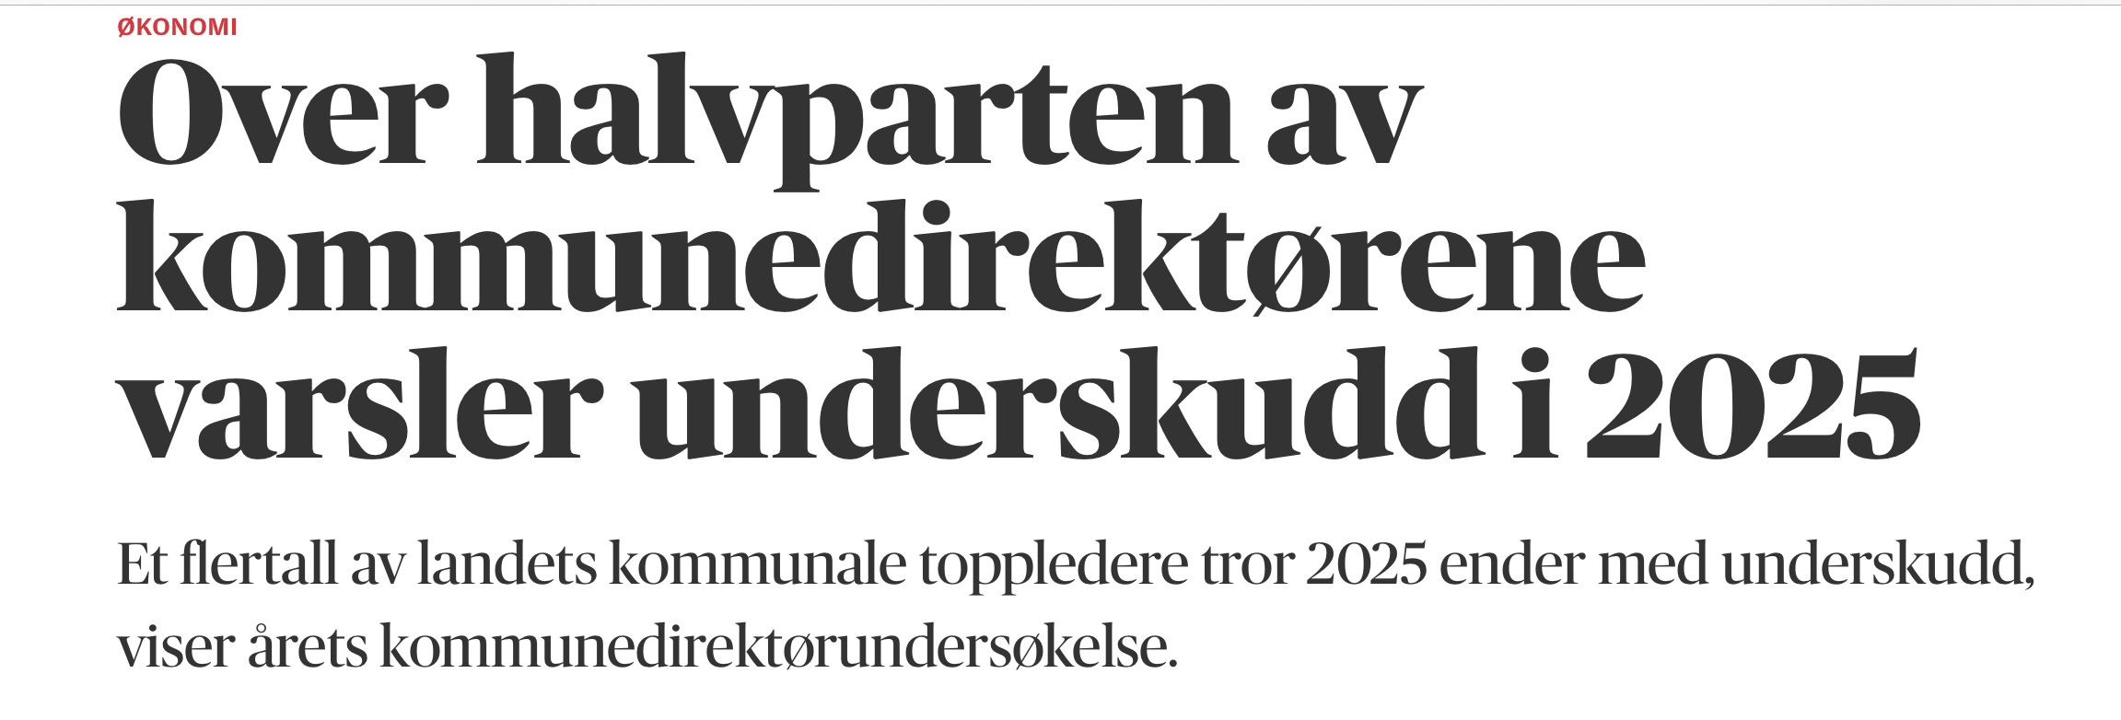
Kommunal rapport, 5. august 2025

Slide 4
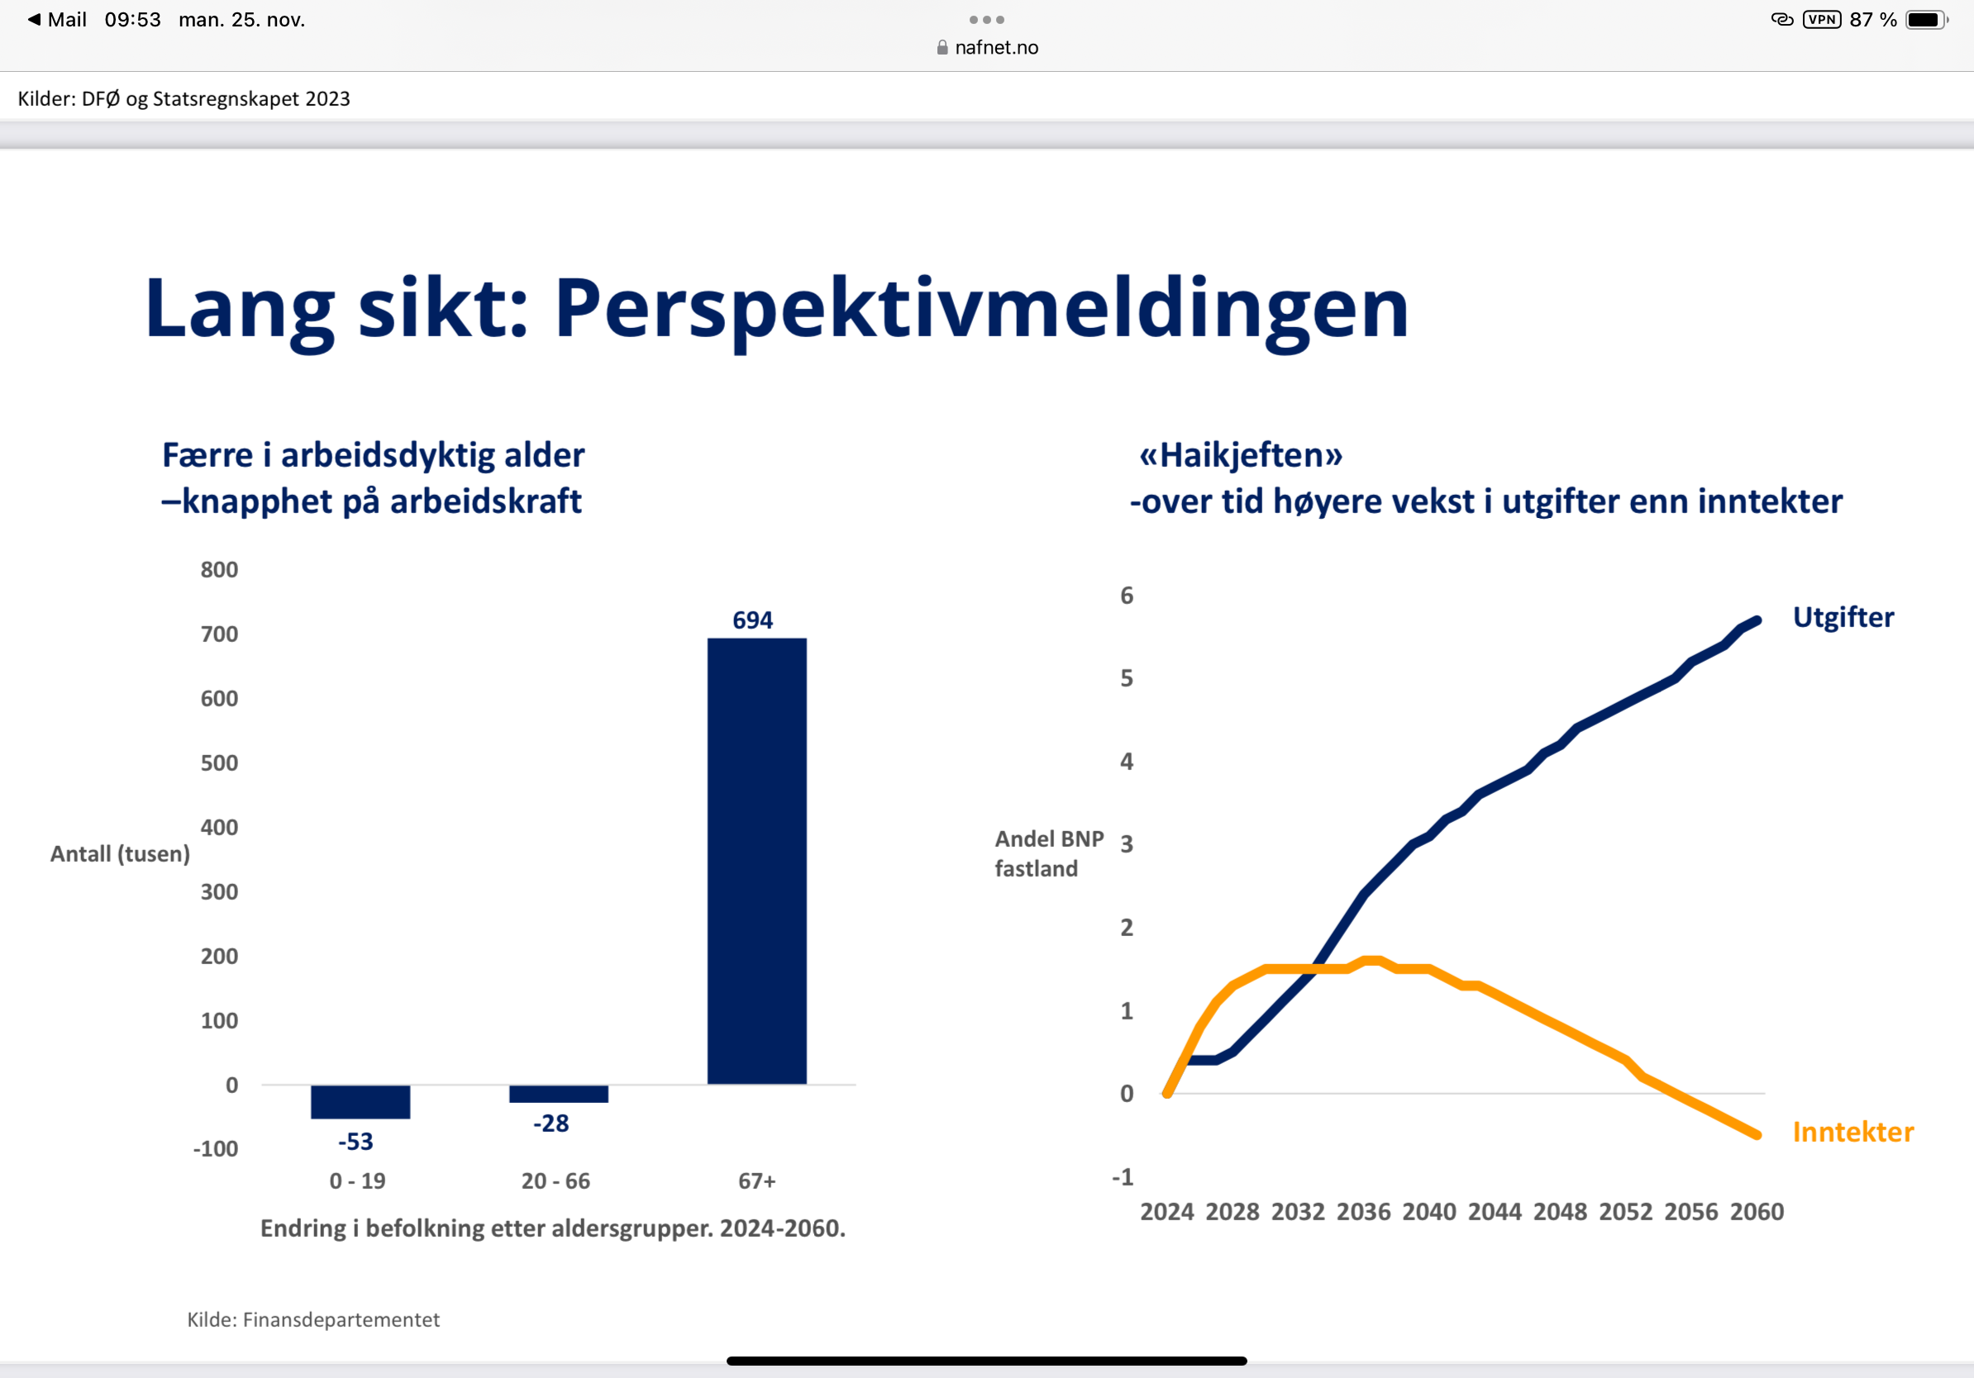
Perspektivmeldingen

Slide 5
Utvikling i arbeidsstyrken basert på befolknings- fremskrivinger (prosentvis endring)
De mest sentrale kommunene vil oppleve vekst i arbeidsstyrken de neste ti årene
Mindre sentrale kommuner vil trolig få færre i arbeidsstyrken fremover
I de minst og nest minst sentrale kommunene vil arbeidsstyrken i aldersgruppen 20-66 år falle med nesten 20 000 personer frem mot 2040

Slide 6



Omfang av statlig styring
Ca. 450
lovkrav
Ca. 550
forskrifts-bestemmelser
Ca. 170
øremerkede
tilskudd

Slide 7

«Summen av alle enkeltinteresser er ikke til det beste for samfunnet
som helhet»
Jens Stoltenberg
Foto: regjeringen.no

Slide 8

«Summen av det vi er for – er vi mot»
Erna Solberg
(etter Jan P. Syse)
Foto: Stortinget

Slide 9
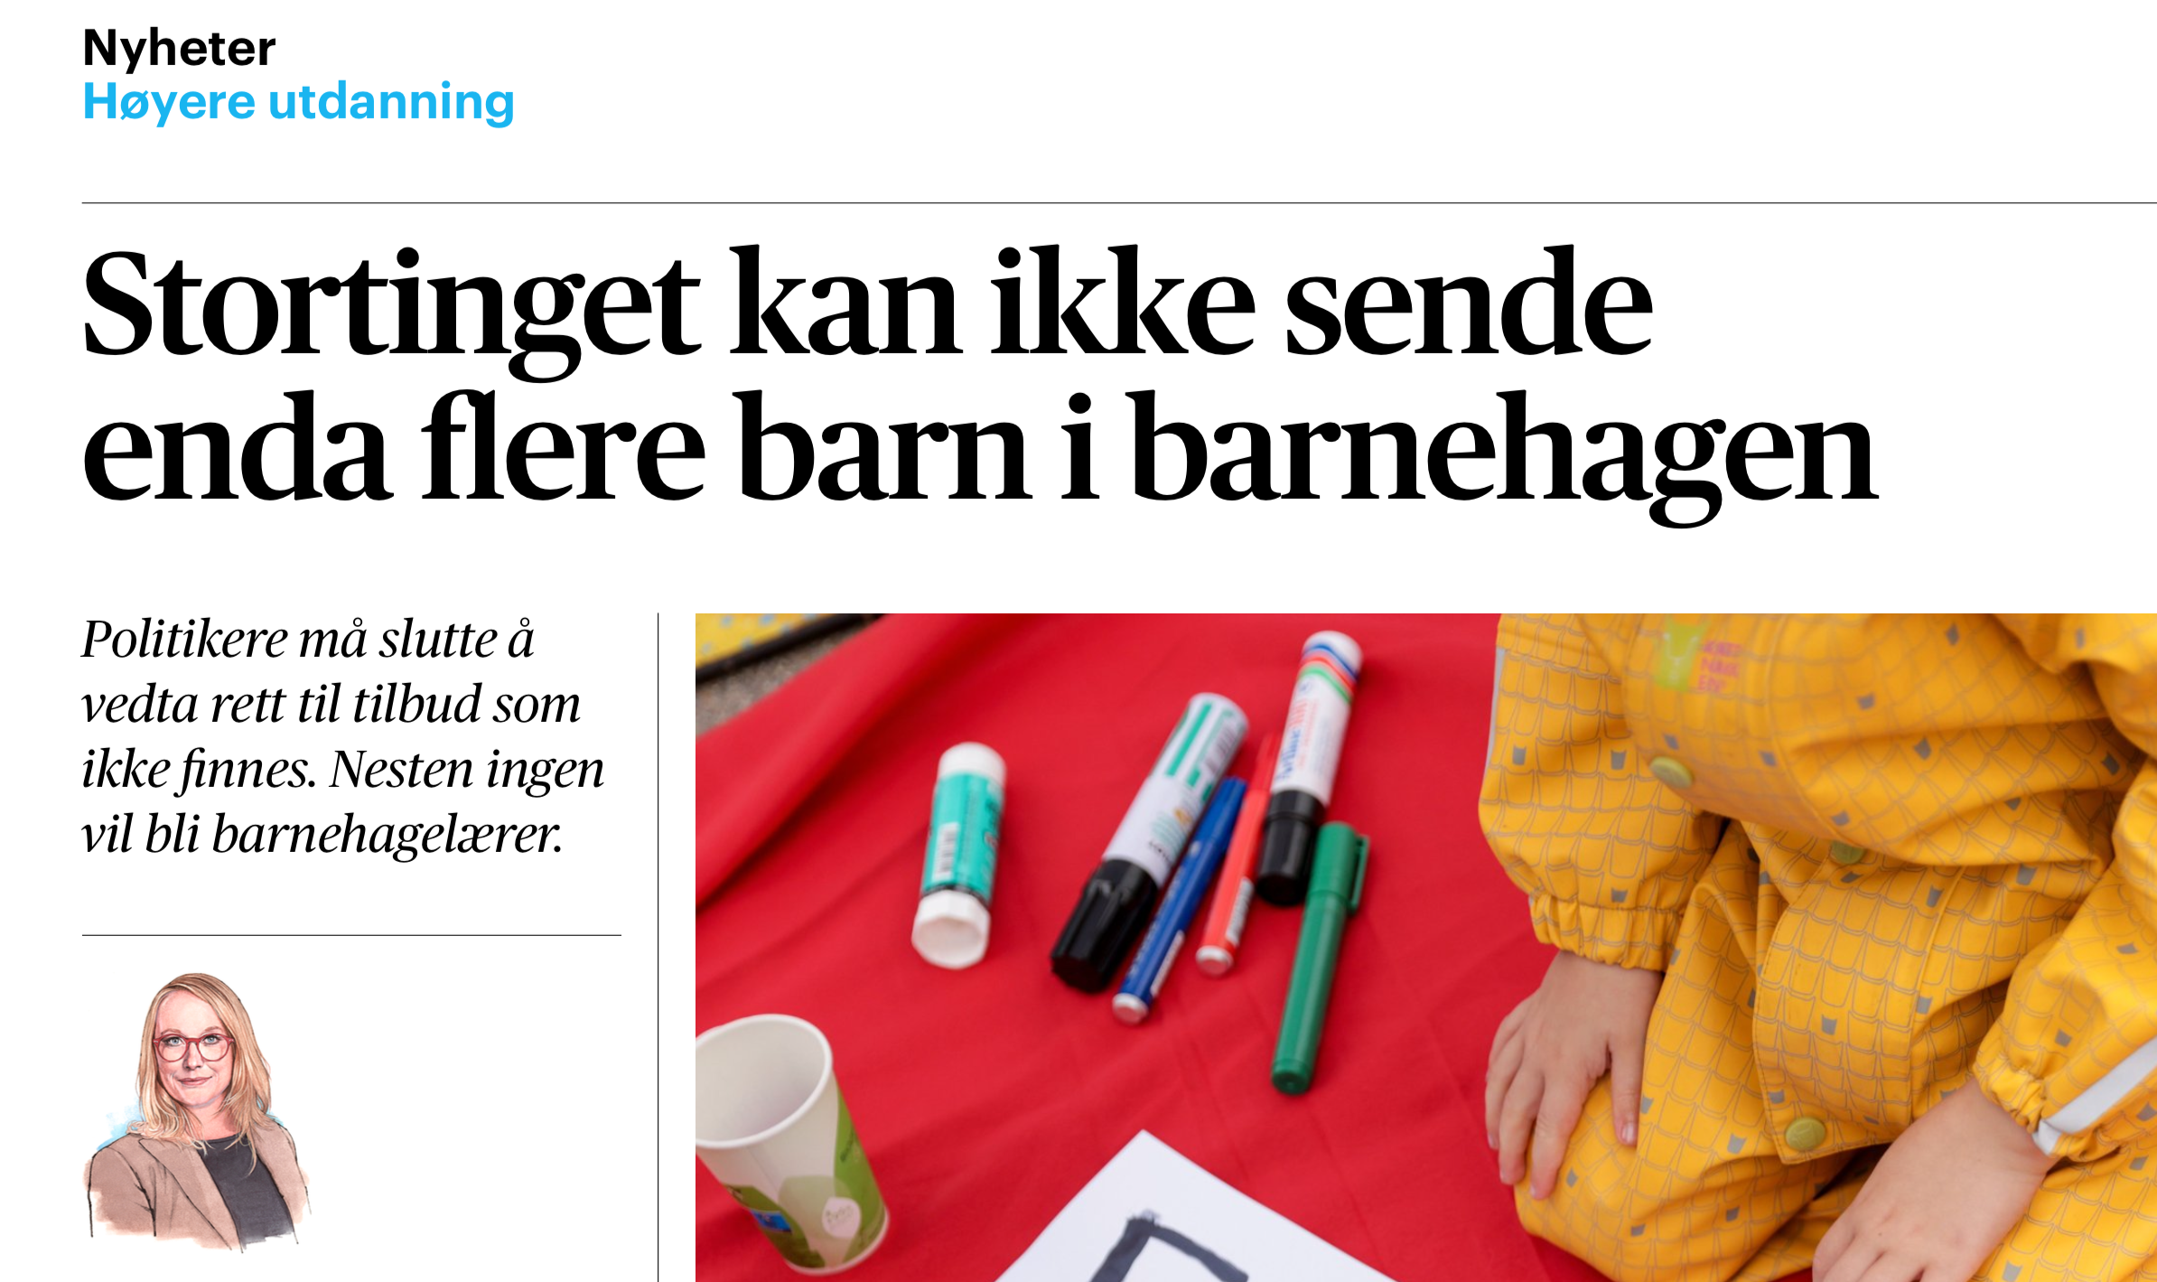
Aftenposten, 30. april 2025

Slide 10
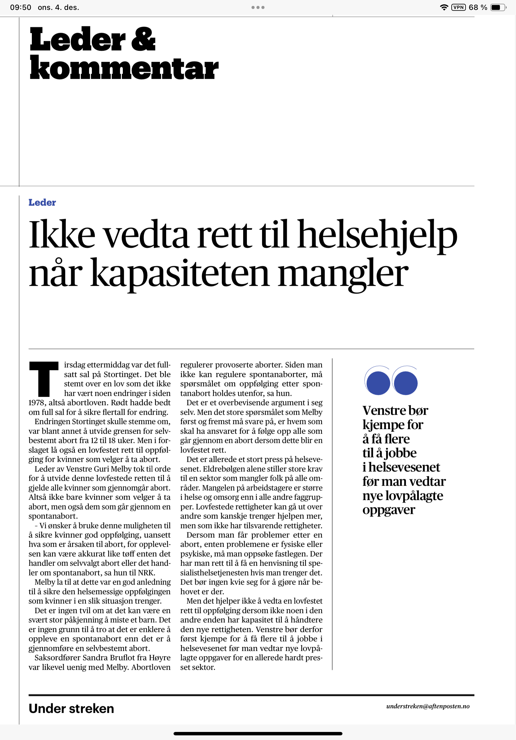
Aftenposten,
4. desember 2024

Slide 11
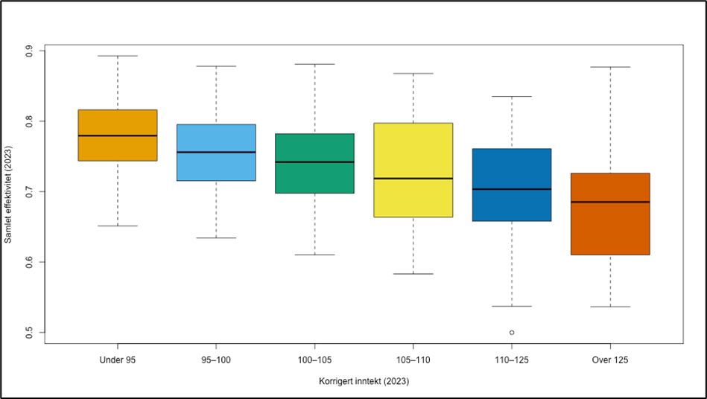
Store forskjeller i effektivitet
Kommunene gruppert etter korrigert inntekt, 2023

Slide 12
Mandat
Kommisjonen skal foreslå endringer i statens styring av kommunesektoren som legger til rette for god ressursbruk, fleksibel bruk av personell og effektiv oppgaveløsning i kommunesektoren
Kommisjonen skal også vurdere og foreslå tiltak om det er andre forhold som binder kompetanse unødvendig, bidrar til unødvendig høye kostnader eller lite effektiv oppgaveløsning i kommuner og fylkeskommuner.
Kommisjonen skal redegjøre for konsekvensene av de tiltakene som foreslås, herunder for kvalitet og likeverd i tjenestene

Slide 13

  Statlig styring
      Juridisk, f.eks.:
        rettigheter
        bemanningsnormer
        kompetansekrav
        dokumentasjonskrav
      Økonomisk (øremerking)
      Pedagogisk
    Institusjonelt rammeverk
  Andre forhold, f. eks
      Kommunestruktur
      Digitalisering
      Bruk av personell
NOU I før jul 2025
NOU II før jul 2026
Foto: iStock

Slide 14





Slide 15



Avgrensning
Vi skal ikke se på forhold som bestemmer den økonomiske rammen for den enkelte kommune:
Totalramme for kommunesektoren
Fordeling til enkeltkommuner gjennom inntektssystemet
Vi skal se på forhold som påvirker effektiviteten innenfor rammen til hver enkelt kommune

Slide 16
Statlig styring – noen problemstillinger
Nasjonale mål om likeverd – Effektivitetsgevinster ved desentralisering
Beste kvalitet i enkeltsektorer – God nok og likeverdig kvalitet i alle sektorer
Oppvekst – Helse- og omsorg
Tjenesteproduksjon – Samfunnsutvikling (areal, klima, beredskap etc.)
Rammetilskudd – Øremerkede tilskudd
Kommuneplikter – Aktørplikter (arbeidsmiljølov, offentleglov, GDPR etc)
Styre alle kommuner likt – Differensiert styring
Kommuner – Fylkeskommuner

Slide 17
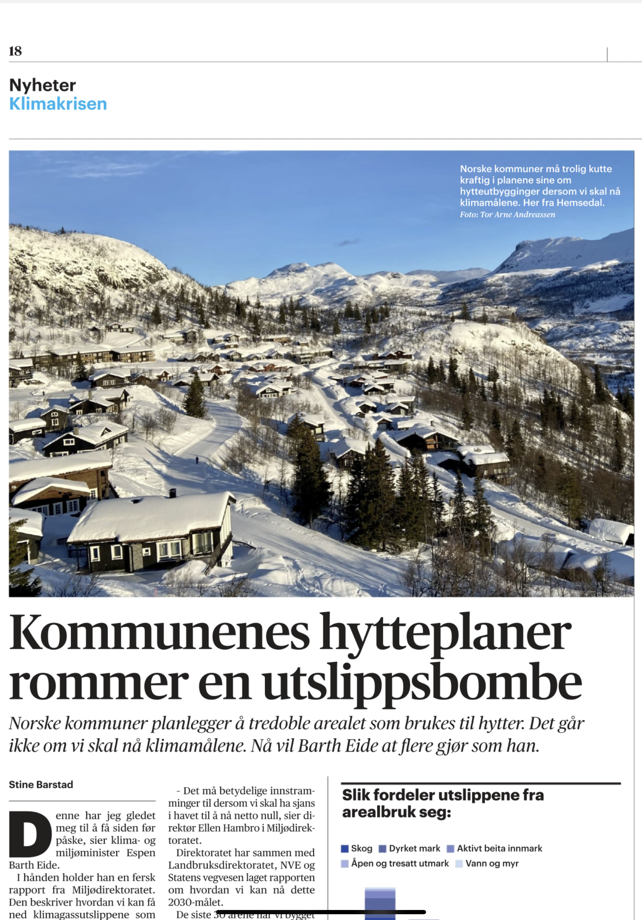
Summen av kommunale vedtak for stor….?
Dobling av antall hytter
Fire ganger så mye areal til hytter som til boliger

Slide 18

Statlig styring av arealpolitikken?
Naturrisikoutvalget:
Eksterne virkninger
Langsiktige virkninger
Asymmetrisk eller ufullstendig informasjon

Slide 19
Andre forhold – noen problemstillinger
Statlig fastsatte rammer – Lokal beskatningsfrihet
Oppgavefordeling – i utgangspunktet som i dag:
  Tre forvaltningsnivåer
  Kommunalt ansvar for oppgaver
  Generalistkommuner
Interkommunalt samarbeid – Kommunesammenslutning
Egenregi – Konkurranseutsetting
Resultatbasert finansiering – Objektive kriterier
Egne digitale løsninger – Fellesløsninger
Bruk av arbeidskraft, særlig innenfor helse og omsorg
Forholdet politisk ledelse og administrasjon/økonomistyring

Slide 20

Bruk av arbeidskraft
  ETTERSPØRSEL
  Redusere behovet (forebygging, folkehelse)
  Hvor mye skal kommunen gjøre? (sivilsamfunnet)
  TILBUD
  Redusere utenforskap (inkludering, integrering)
  Utnytte arbeidskraft bedre (sykefravær, arbeidstid/turnus, organisering/arbeidsdeling, kompetanse, ledelse)
  Erstatte/effektivisere bruk av arbeidskraft (boformer, velferdsteknologi)
Foto: Colourbox

Slide 21


Slide 22


Nei til sterk sektor-styring
Vi vil ha lokal tilpasning
Ja til helhet
Illustrasjon: iStock/KDD

